Slide 1
Marc Chagall (1887-1985)
Der Kampf Jakobs mit dem Engel (1960-1966)

Slide 2
Biographie
1887:
Geburt bei Witebsk (Weissrussland). Wächst als ältestes von 9 Kindern in einer einfachen jüdischen Familie auf. Geburtsname: Moishe Segal
«Marc Chagall» ist sein Künstlername
1908:
Malunterricht in St. Petersburg
1910:
Atelier in Paris (dank eines Stipendiums). Freundschaft mit Malern und Literaten
1911:
Chagall stellt Bilder aus im «Salon der Unabhängigen» und im Herbstsalon

Slide 3
Biographie
1914:
Rückkehr in die Heimat und Heirat mit Bella Rosenfeld. Erster Weltkrieg
1916:
Geburt von Tochter Ida
1918:
Gründung einer modernen Kunstschule in Witebsk
1922:
Chagall verlässt seine Heimat endgültig und zieht nach Paris
1933:
Ausstellung in der Kunsthalle Basel

Slide 4
Biographie
1938:
Emigration in die USA
Atelier in Paris (dank eines Stipendiums). Freundschaft mit Malern und Literaten
1944:
Tod seiner Frau Bella. Krise. Reisen
1952:
Heirat mit Valentina Brodsky. Viele Reisen. Niederlassung in St. Paul de Vence
1985:
Tod in St. Paul de Vence

Slide 5
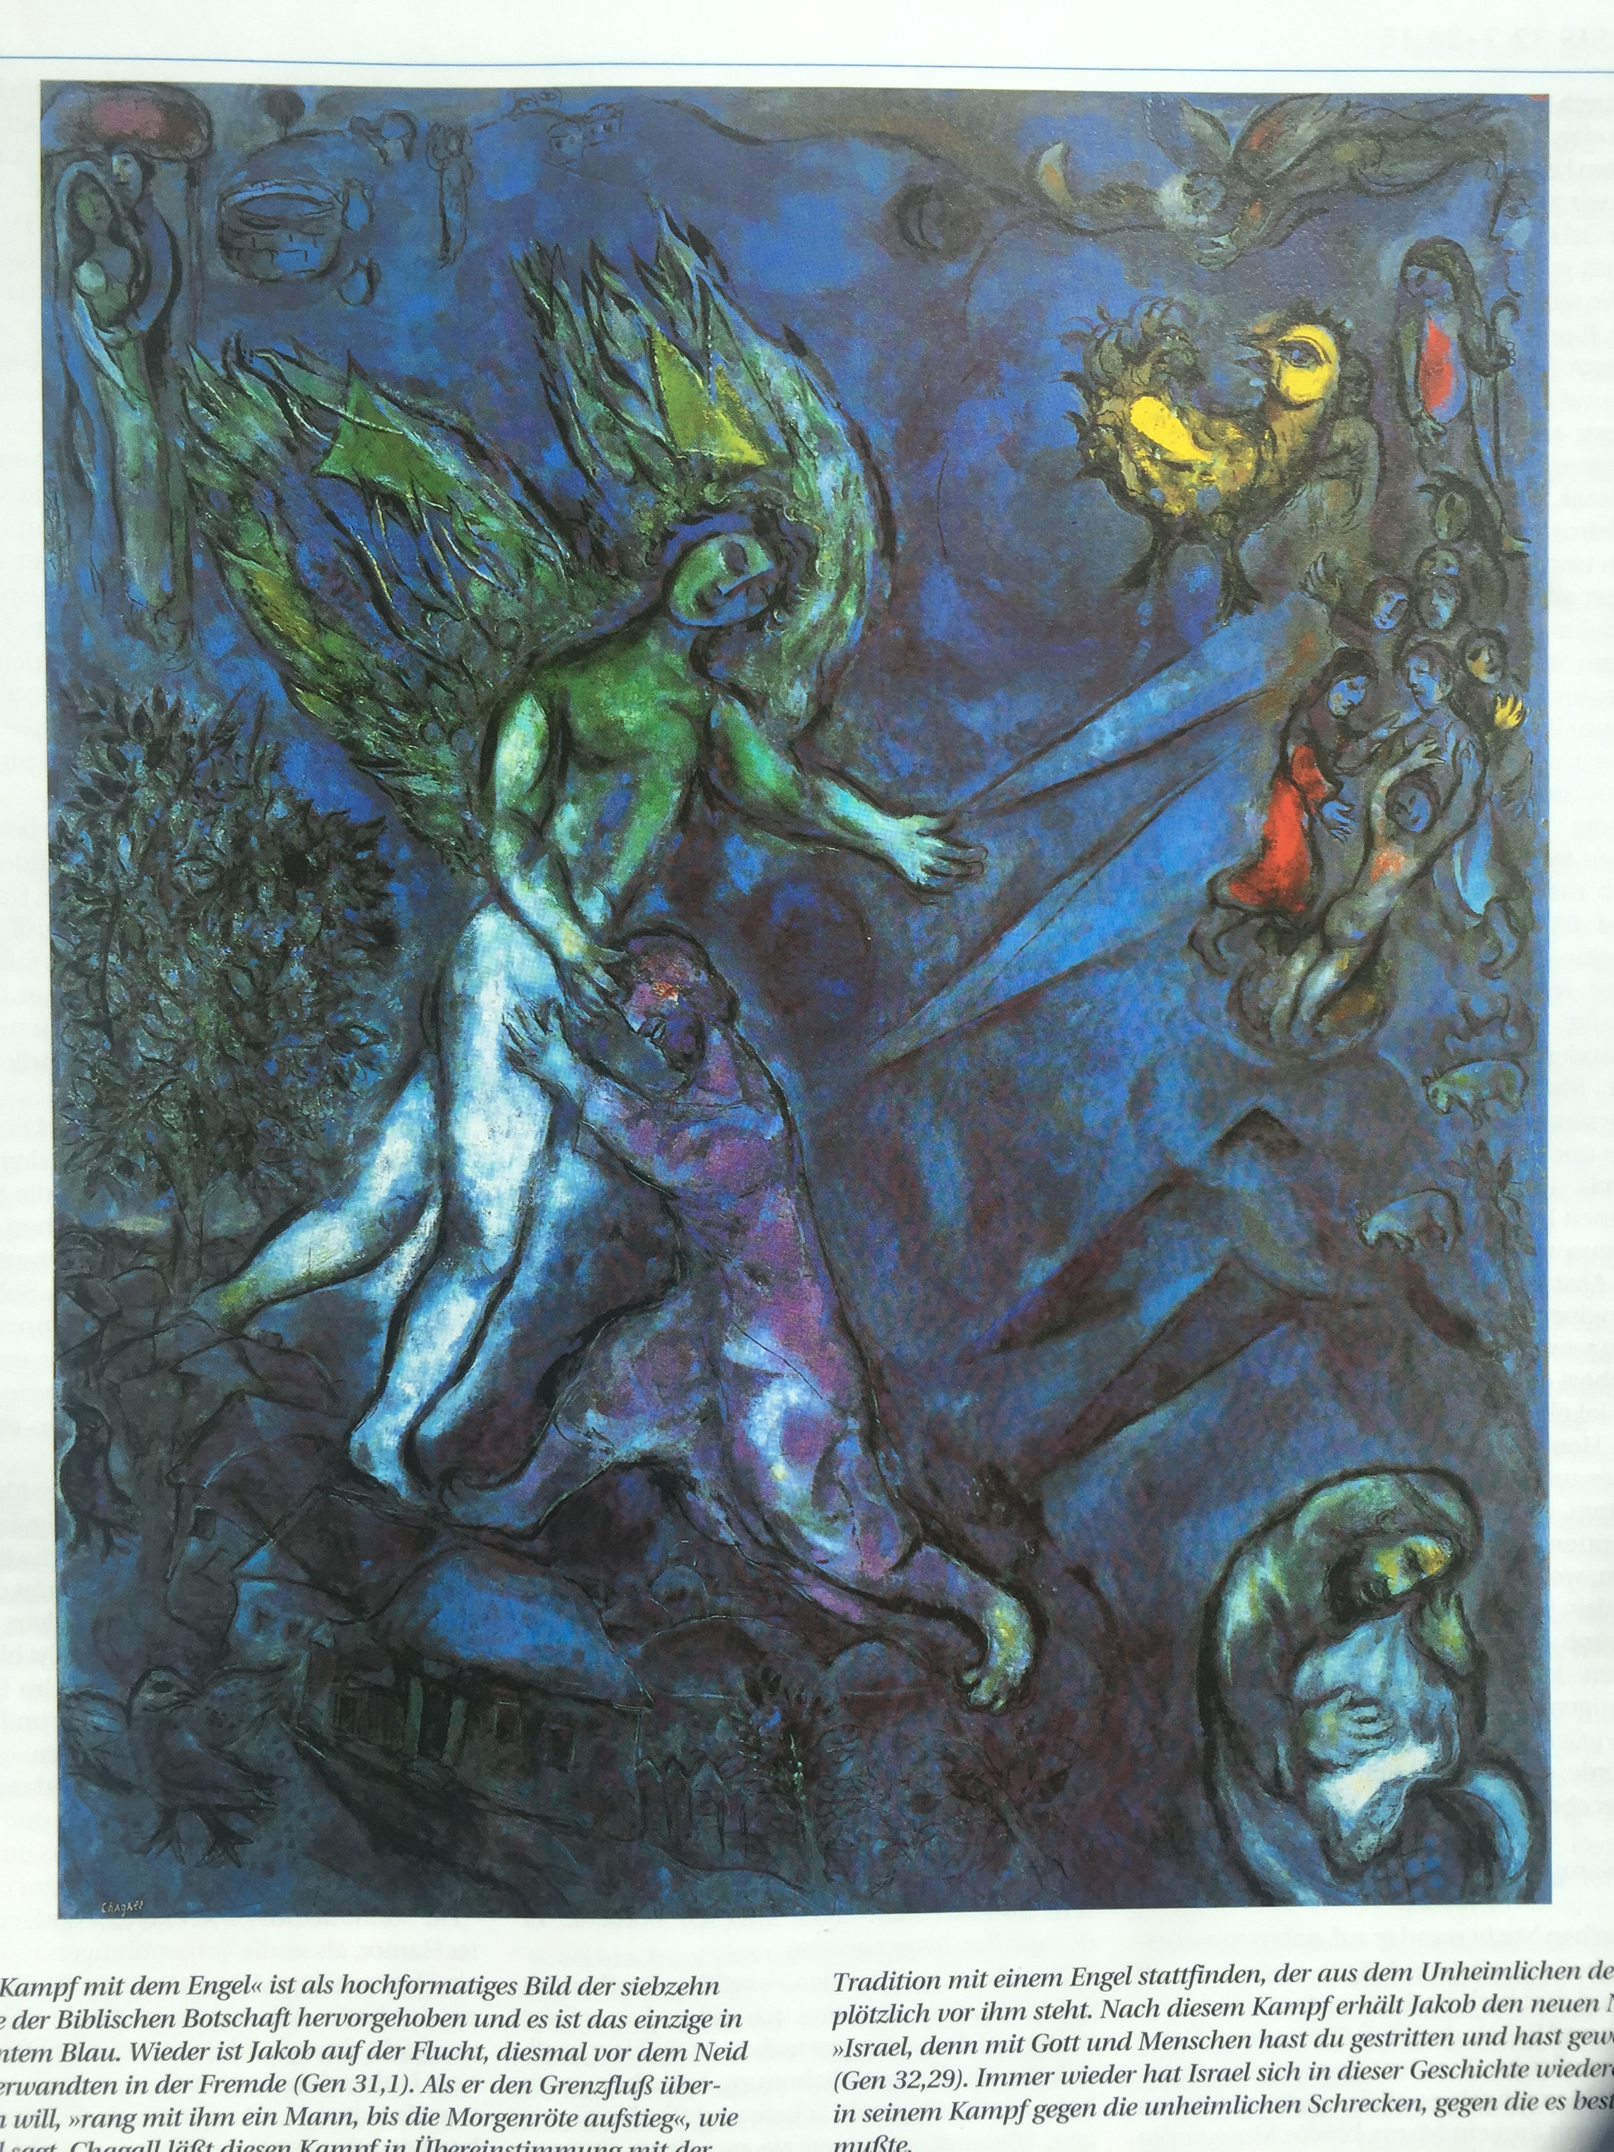
Tiefe Blautöne: Der Kampf findet in der tiefen Nacht statt
Engel: eine Traumgestalt
Federn wie Blätter. Dynamisch, grösser als Jakob.
Seine rechte Hand auf dem Körper: Segnungsgeste. Ende des Kampfes

Slide 8
Ineinander verschlungenes Hochzeitspaar nahe eines Brunnens: Jakob und Rahel

Slide 9
Goldener Hahn: Künder der Morgenröte,
Symbol der Hoffnung
Hochzeit von Jakob mit Rahel
Josefsgeschichte

Slide 10
Der Prophet Jeremia weint über den Fall Jerusalems
Ein Dorf. Es ist ziemlich sicher Witebsk, der Geburtsort und die ursprüngliche Heimat von Marc Chagall

Slide 12
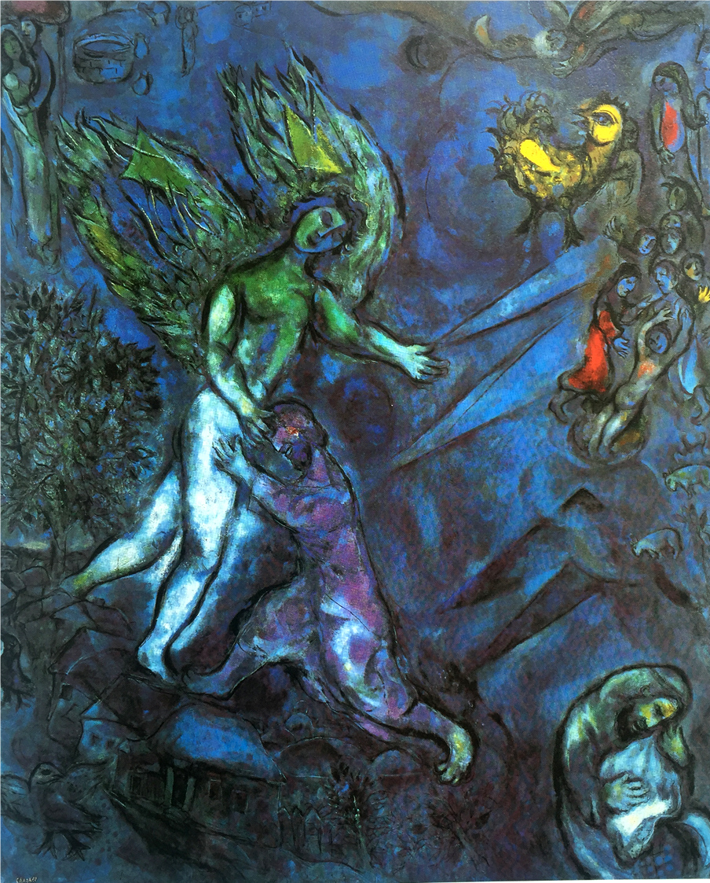
Gedicht "Jakob" von Nelly Sachs (1891-1970)
O Israel,
Erstling im Morgengrauenkampf
wo alle Geburt mit Blut
auf der Dämmerung geschrieben steht.
O das spitze Messer des Hahnenschreis
der Menschheit ins Herz gestochen,
o die Wunde zwischen Nacht und Tag
die unser Wohnort ist!
Vorkämpfer,
im kreißenden Fleisch der Gestirne
in der Nachtwachentrauer
daraus ein Vogellied weint.
O Israel,
du einmal zur Seligkeit endlich
Entbundener –
des Morgentaus tröpfelnde Gnade
auf deinem Haupt –
Seliger für uns,
die in Vergessenheit Verkauften,
ächzend im Treibeis
von Tod und Auferstehung
und vom schweren Engel über uns
zu Gott verrenkt
wie du!"

Slide 13
Jakobsfenster
Fraumünster in Zürich

